Slide 1

毕业答辩 · 生物医疗
毕业答辩方案
科技风 · 生物医疗 · 由 974工具箱引导生成
2026年10月18日 · 974工具箱

Slide 2

01
研究缘起
02
方法与数据的三个支点
CONTENTS
03
研究背景与问题
目录
04
数据与方法
05
实施步骤
06
主要结果
974工具箱
974工具箱
毕业答辩方案
毕业答辩方案
02 / 13
02 / 13

Slide 3
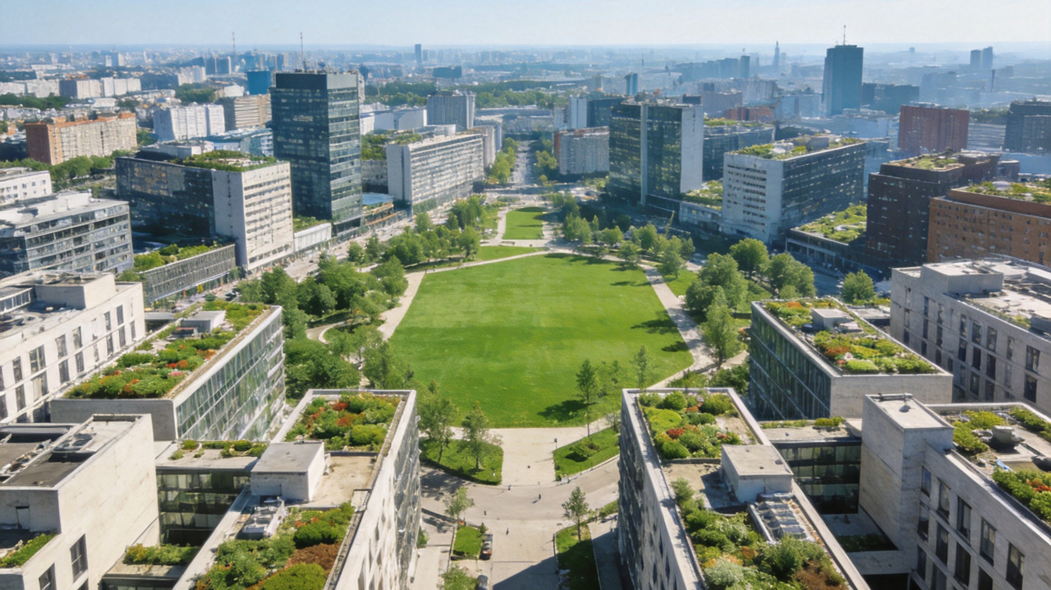
974工具箱 · 预览版
974工具箱 · 预览版
结论
PART 01
· 规划含义：从追求绿地面积，转向追求绿地连通。
研究缘起
· 方法含义：格局指数比单一面积指标更能解释温差。
图注：配图为版式示意，数据与说明以正文为准
从现象到问题，再到可验证的假设
974工具箱

Slide 4
CHAPTER 02
方法与数据的三个支点
01
02
03
多时相影像
温度反演
格局指数
覆盖近十年夏季，保证可比性。
统一大气校正流程，控制误差。
用连通性、破碎度刻画绿地空间结构。
974工具箱
974工具箱
毕业答辩方案
毕业答辩方案
04 / 13
04 / 13

Slide 5

974工具箱 · 预览版
CHAPTER 03
研究背景与问题
974工具箱 · 预览版
快速城市化背景下，绿地格局变化如何影响地表温度，尚缺量化结论。
974工具箱
05 / 13

Slide 6
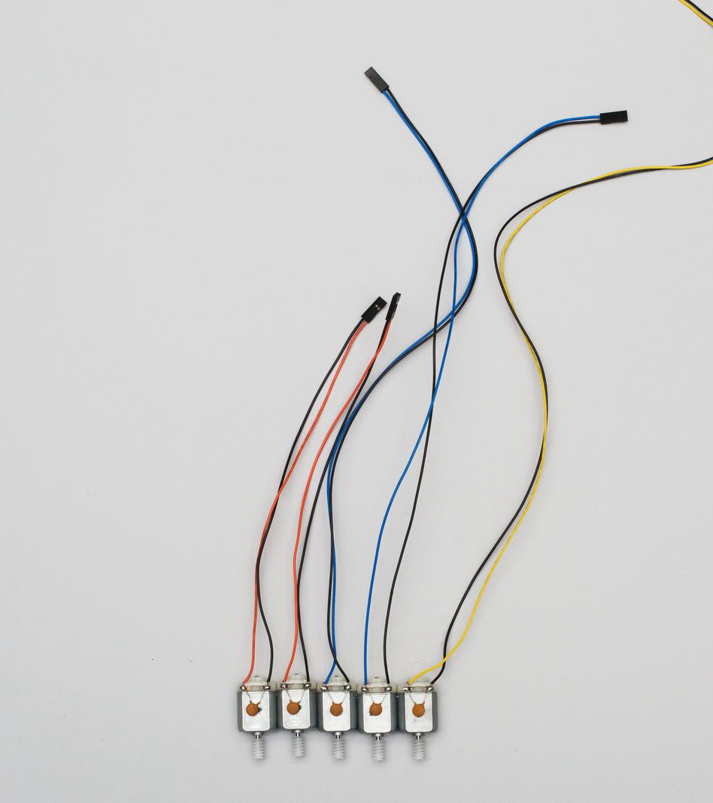
974工具箱 · 预览版
CHAPTER 04
数据与方法
974工具箱 · 预览版
采用多时相遥感影像，结合地表温度反演与景观格局指数。
974工具箱
06 / 13

Slide 7
CHAPTER 05
实施步骤
1
2
3
4
研究背景与问题
数据与方法
主要结果
结论与展望
快速城市化背景下，绿地格局变化如何影响地表温度，尚缺量化结论。
采用多时相遥感影像，结合地表温度反演与景观格局指数。
绿地斑块连通性与降温效应显著正相关，碎片化削弱降温。
绿地规划应从「增量」转向「增连」，后续可引入时序预测模型。
974工具箱
974工具箱
毕业答辩方案
毕业答辩方案
07 / 13
07 / 13

Slide 8

974工具箱 · 预览版
CHAPTER 06
主要结果
974工具箱 · 预览版
绿地斑块连通性与降温效应显著正相关，碎片化削弱降温。
974工具箱
08 / 13

Slide 9

974工具箱 · 预览版
CHAPTER 07
结论与展望
974工具箱 · 预览版
绿地规划应从「增量」转向「增连」，后续可引入时序预测模型。
974工具箱
09 / 13

Slide 10

CHAPTER 08
结论的三层含义
974工具箱 · 预览版
974工具箱 · 预览版
974工具箱 · 预览版
974工具箱
01 规划含义
02 方法含义
03 局限与展望
从追求绿地面积，转向追求绿地连通。
格局指数比单一面积指标更能解释温差。
样本期有限，后续可扩展到时序预测。
974工具箱
974工具箱
毕业答辩方案
毕业答辩方案
10 / 13
10 / 13

Slide 11

CHAPTER 09
三个关键量
974工具箱 · 预览版
974工具箱 · 预览版
974工具箱 · 预览版
974工具箱
01 10年 样本时间跨度
02 1.8℃ 高连通绿地降温
03 0.63 格局指数相关
覆盖近十年夏季多时相遥感影像。
高连通斑块相对高度破碎区的温差。
连通性指数与降温效应的相关系数。
974工具箱
974工具箱
毕业答辩方案
毕业答辩方案
11 / 13
11 / 13

Slide 12
SUMMARY
总结与下一步
01
研究背景与问题
02
数据与方法
03
主要结果
04
结论与展望
下一步
按既定节奏推进，持续迭代优化
毕业答辩方案

Slide 13

谢谢
请各位老师批评指正

